Slide 1
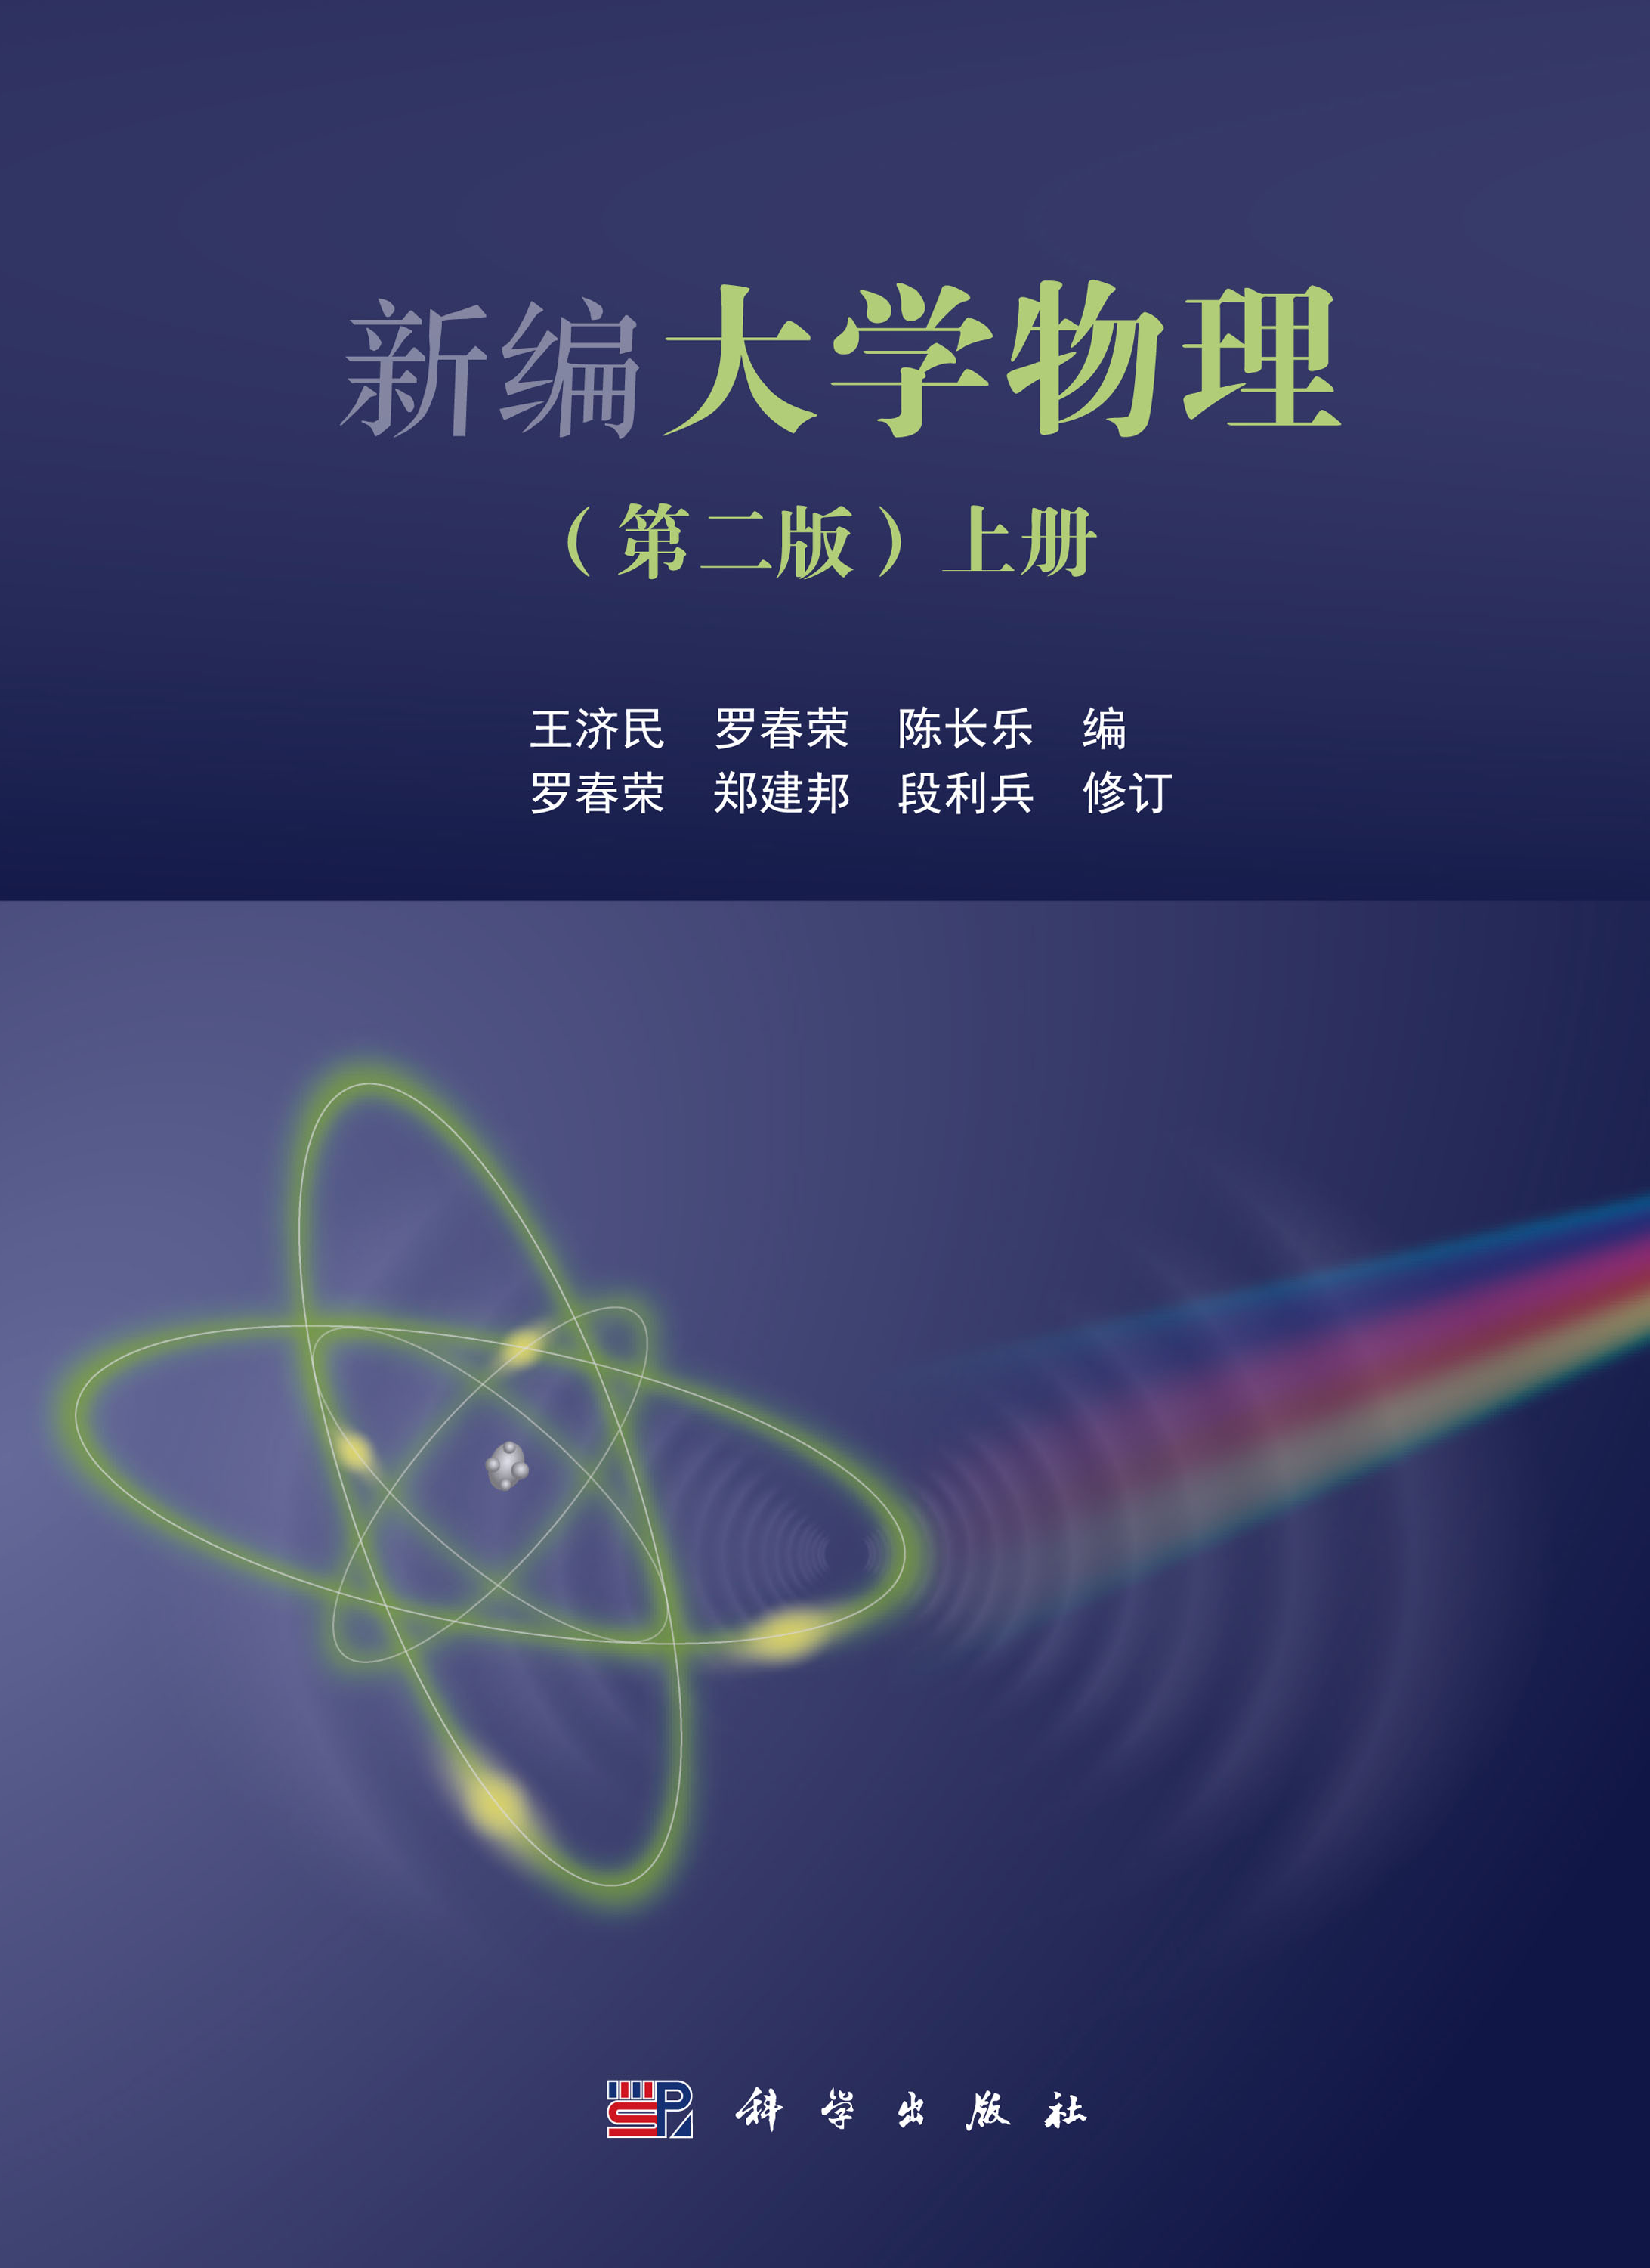

《大学物理》（上）
光的干涉与衍射
光波的相干叠加 双缝干涉 薄膜干涉
菲涅尔半波带法 单缝衍射 光栅衍射
圆孔衍射 晶体衍射

Slide 2
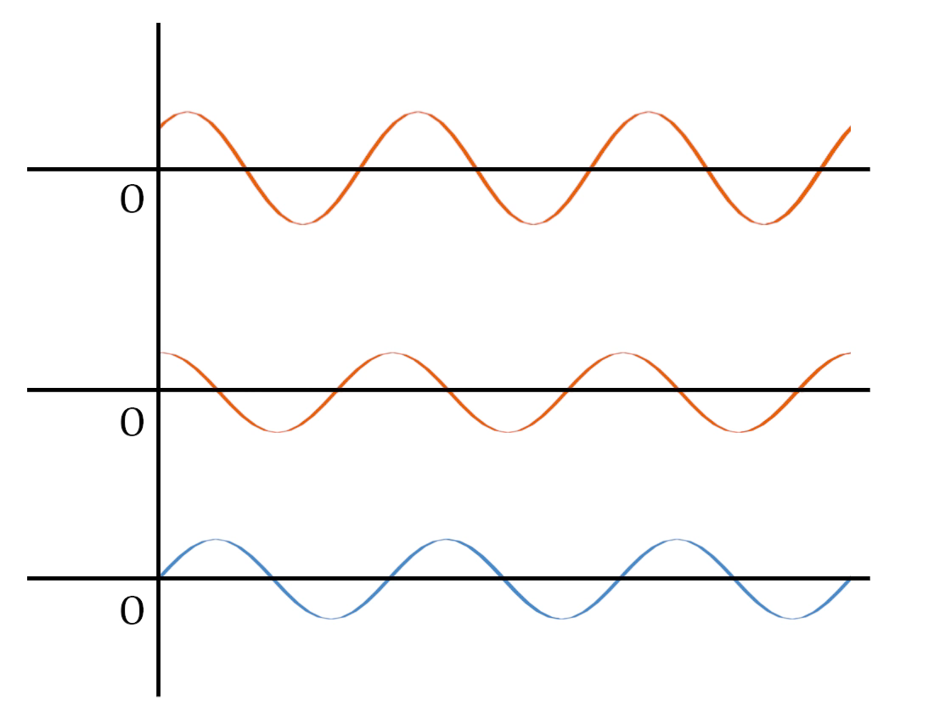
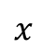
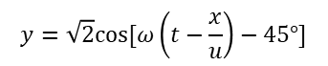
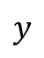
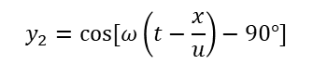
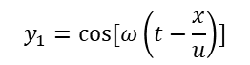

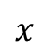
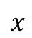
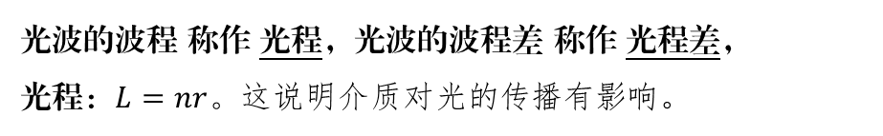
光波的相干叠加
光是一种电磁波，具有波动的一般性质。
对于机械波来讲，周期性变化的物理量是质点位移$\vec{y}$；对于光波来讲，周期性变化的物理量是电场强度矢量$\vec{E}$。
如同位移可以线性叠加一般，光振动亦可线性叠加。
$$y$$
频率相同、方向平行，相差恒定的光 称作相干光，
能产生稳定的叠加效应。
$$y=\sqrt{2}cos⁡[ω\left(t−\frac{x}{u}\right)−45°]$$
$$x$$
在波动学中，我们习惯用 相位差 去考察波的叠加。
在光学中，测量和分析 波程差 显然是更方便的。
$$y_{1}=cos⁡[ω\left(t−\frac{x}{u}\right)]$$
$$x$$
光波的波程 称作 光程，光波的波程差 称作 光程差，
光程：$L=nr$。这说明介质对光的传播有影响。
$$y_{2}=cos⁡[ω\left(t−\frac{x}{u}\right)−90°]$$
$$x$$

Slide 3
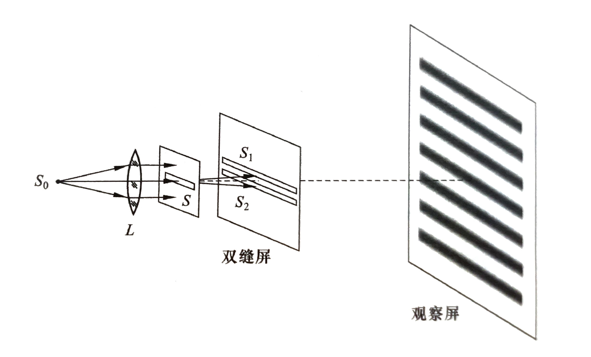
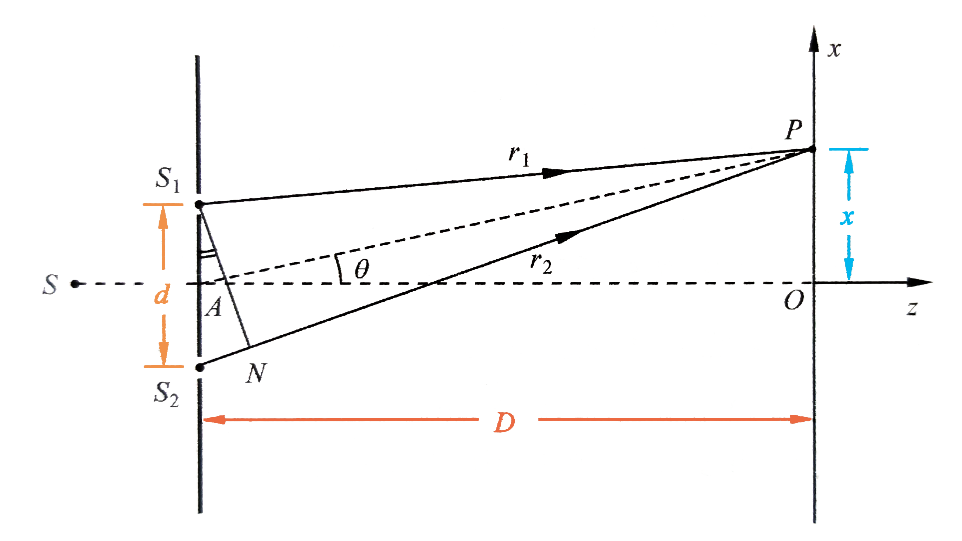
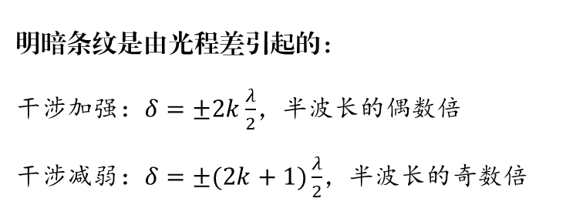

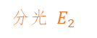
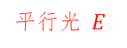

双缝干涉
杨氏双缝干涉
两个普通光源发出的两束光不可能是相干光。
但若将一束光在空间上分成两列，这两列光将是相干光，并且它们的初相差始终为0。
明暗条纹是由光程差引起的：
干涉加强：$δ=±2k\frac{λ}{2}$，半波长的偶数倍
干涉减弱：$δ=±(2k+1)\frac{λ}{2}$，半波长的奇数倍
P
光程差的计算：
对屏上某点P，其光程差$δ=r_{2}−r_{1}=\frac{d}{D}x$。
依据此式，可得到明暗纹位置$x$的坐标与条纹间距。
平行光 $E$
分光 $E_{1}$
分光 $E_{2}$

Slide 4
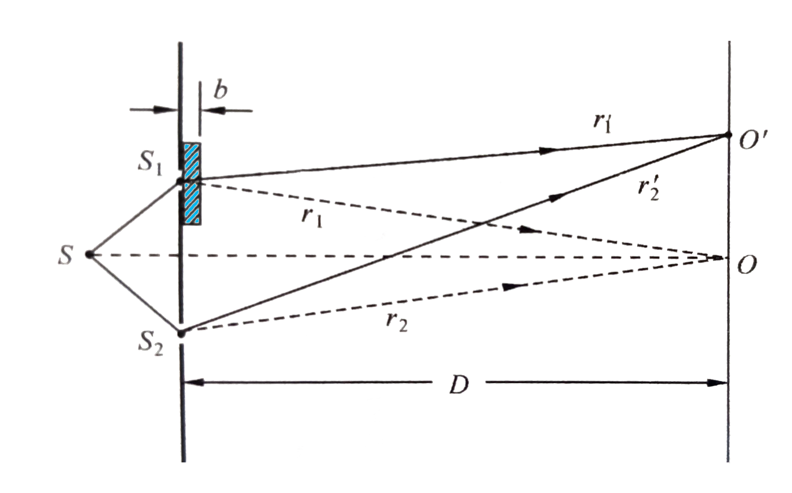

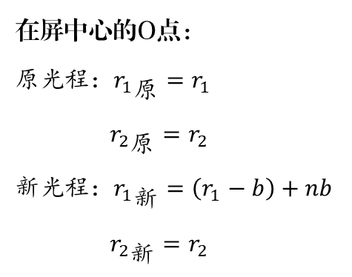
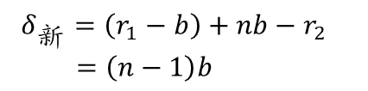
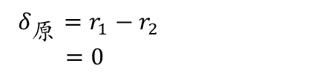
双缝干涉
干涉条纹的变动
若在光路中插入介质，光程将会改变，光程差就会改变，则明暗条纹分布将会改变。
在屏中心的O点：
原光程：${r_{1}}_{原}=r_{1}$
${r_{2}}_{原}=r_{2}$
新光程：${r_{1}}_{新}=\left(r_{1}−b\right)+nb$
${r_{2}}_{新}=r_{2}$
$δ_{原}=r_{1}−r_{2}$
$=0$
$δ_{新}=\left(r_{1}−b\right)+nb−r_{2}$
$=\left(n−1\right)b$
此时 若 中央明纹 移动至 原来$k$级明纹$O’$ 处，
说明 原来的$−k$级明纹 移动至 现在的$O$点 处。
光程差每变动一个$λ$，明条纹移动一级，故： $δ_{新}−δ_{原}=kλ$，即 $\left(n−1\right)b=kλ$，由此知道 $n=1+\frac{kλ}{b}$。

Slide 5
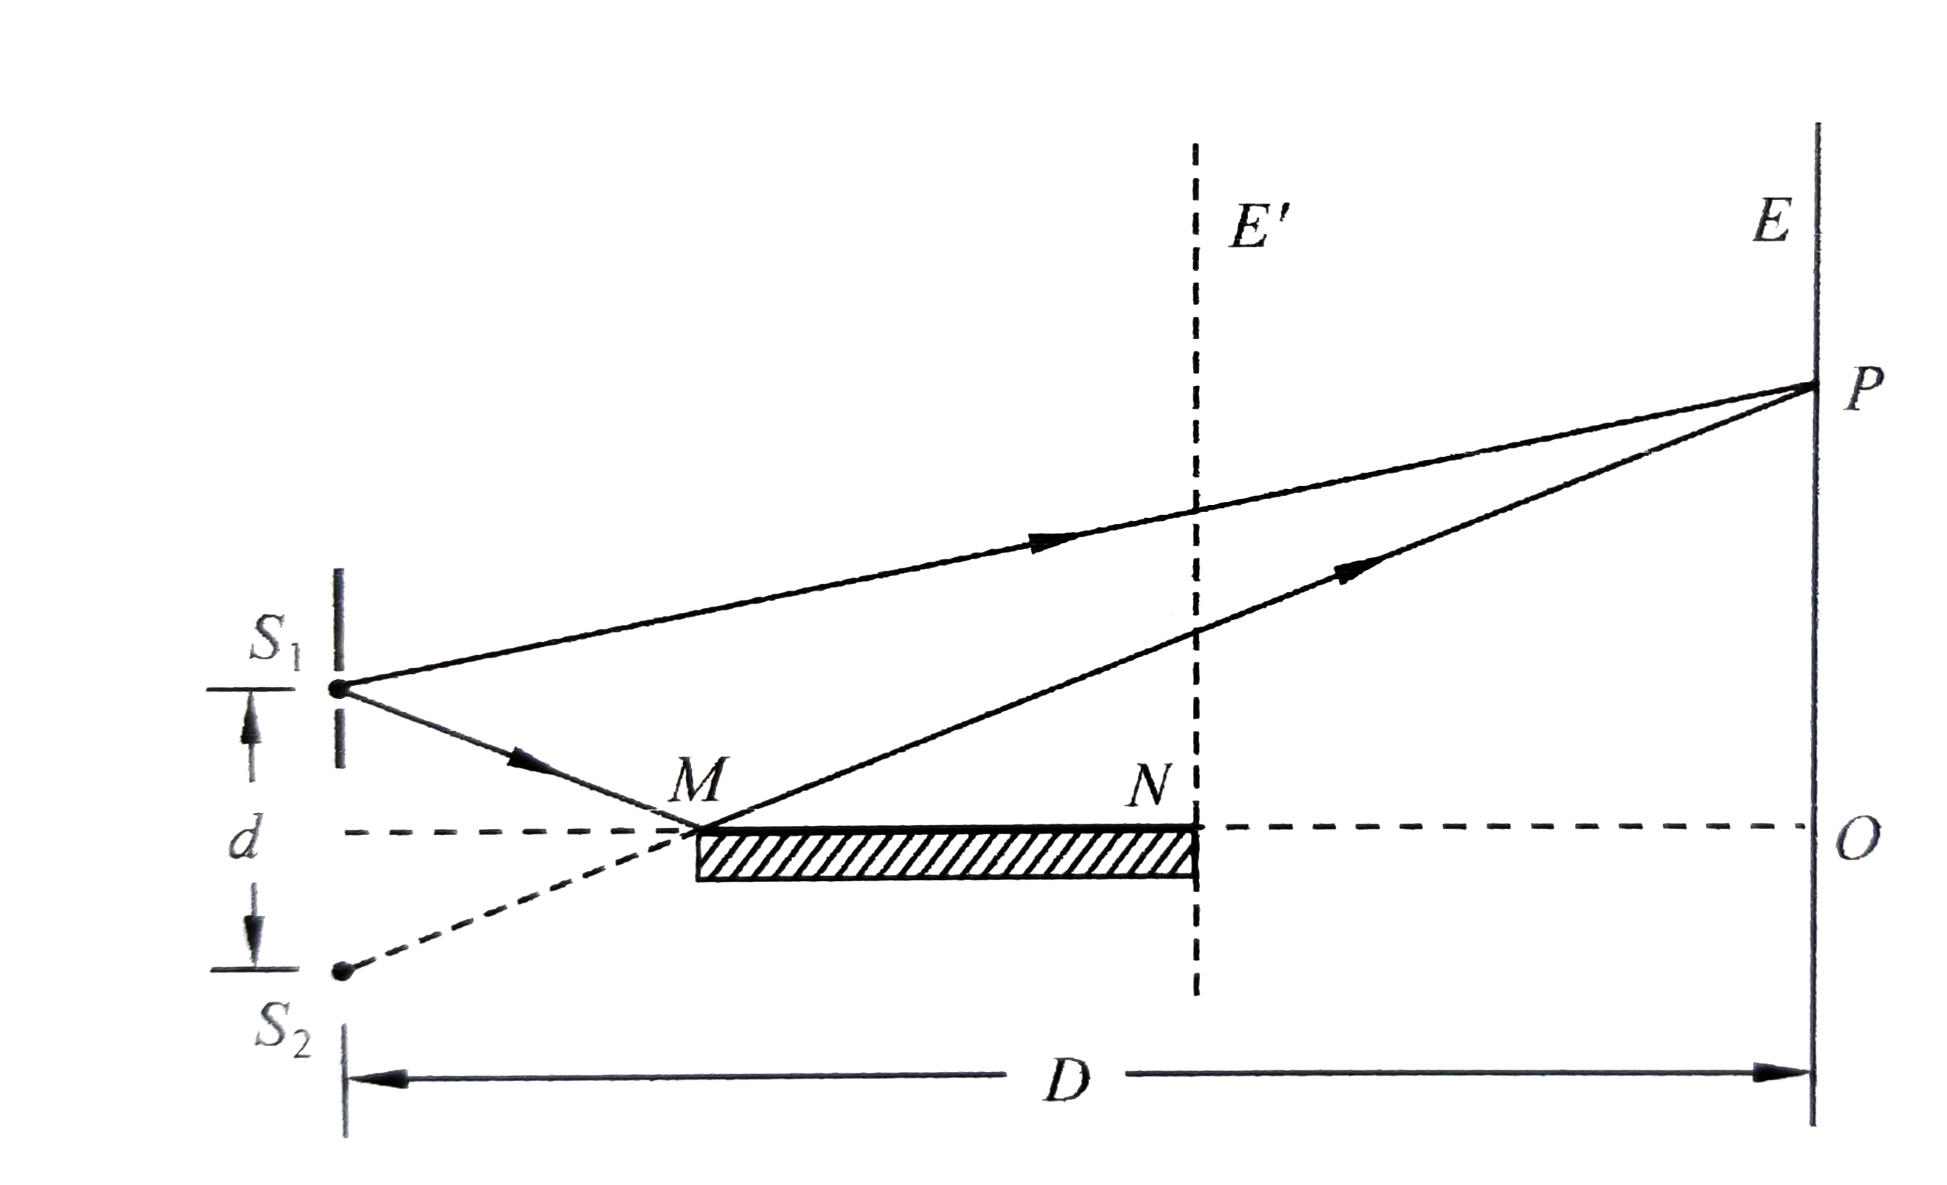
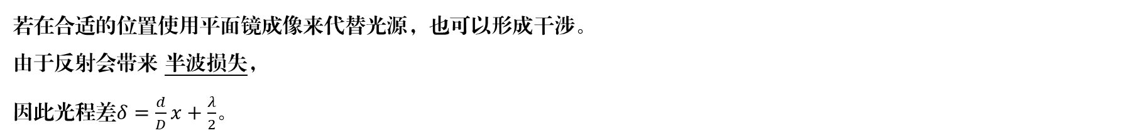
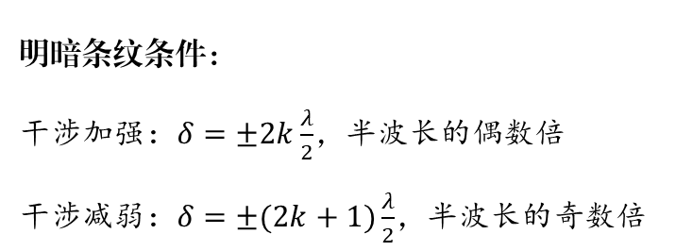
双缝干涉
劳埃德镜干涉
若在合适的位置使用平面镜成像来代替光源，也可以形成干涉。
由于反射会带来 半波损失，
因此光程差$δ=\frac{d}{D}x+\frac{λ}{2}$。
明暗条纹条件：
干涉加强：$δ=±2k\frac{λ}{2}$，半波长的偶数倍
干涉减弱：$δ=±(2k+1)\frac{λ}{2}$，半波长的奇数倍

Slide 6
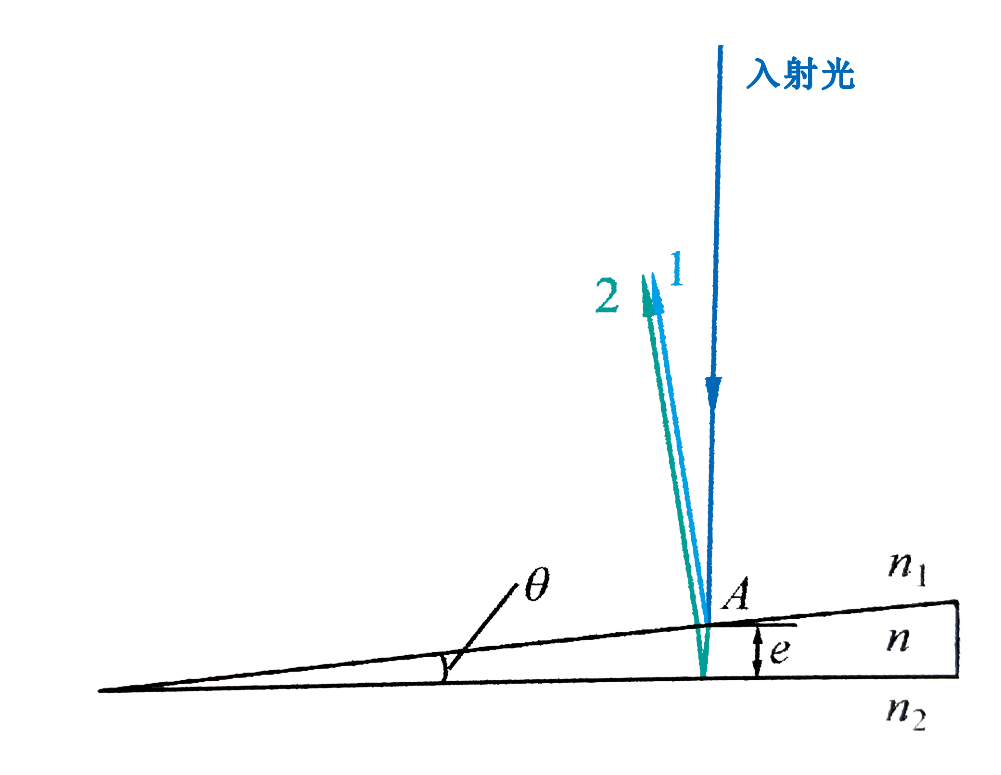

薄膜干涉
劈尖薄膜等厚干涉
两个互不平行的平面形成一微小夹角，所夹部分称作 劈尖薄膜。
对于垂直入射的一束入射光，其传播路径如下：
入射光
上表面反射
反射光 1
相干光
上表面折射
中间光
下表面反射
反射光 2
下表面折射
透射光（未画出）
“反射”“透射”代表光的去向，而非其形成方式。
由于角度$θ$十分小，反射光 1 与 反射光 2 实际上是重叠的，
这两束光线的 光程差 为 $δ=2ne$或 $δ=2ne+\frac{λ}{2}$。
请注意两次反射是否都有半波损失。
上表面
玻璃
空气劈尖
下表面

Slide 7
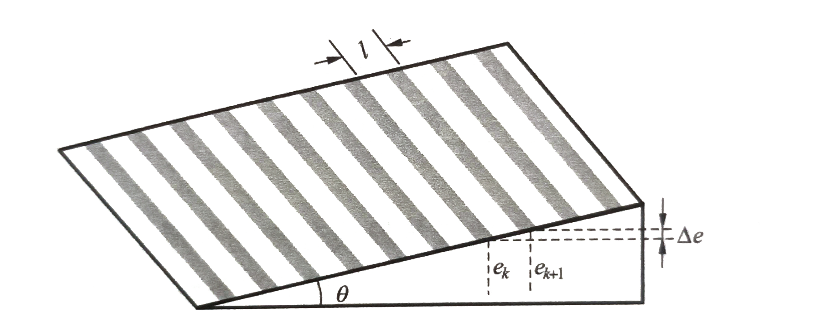
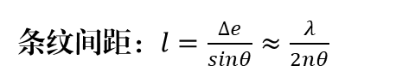
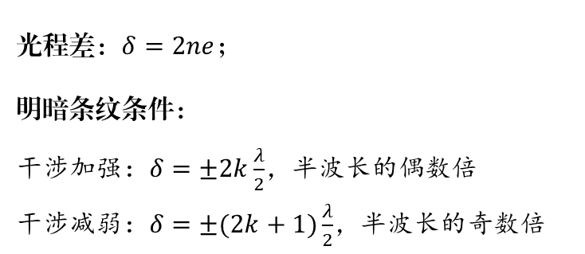
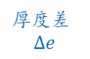

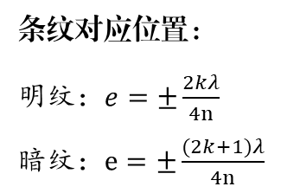

薄膜干涉
劈尖薄膜等厚干涉
以无半波损失为例：
光程差：$δ=2ne$；
明暗条纹条件：
干涉加强：$δ=±2k\frac{λ}{2}$，半波长的偶数倍
干涉减弱：$δ=±(2k+1)\frac{λ}{2}$，半波长的奇数倍
条纹对应位置：
明纹：$e=±\frac{2kλ}{4n}$
暗纹：$e=±\frac{(2k+1)λ}{4n}$
条纹间距：$l=\frac{∆e}{sinθ}≈\frac{λ}{2nθ}$
对于材质确定的薄膜，以确定的入射光照射，
某级薄膜干涉的明暗条纹位置 仅与 薄膜厚度 有关，与薄膜倾角大小、薄膜形状均无关。
因此薄膜干涉又称为等厚干涉。
条纹间距$l$
厚度差
$$∆e$$
$$θ$$
K=3
K=3
K=2
K=2
1 mm
1.5 mm

Slide 8
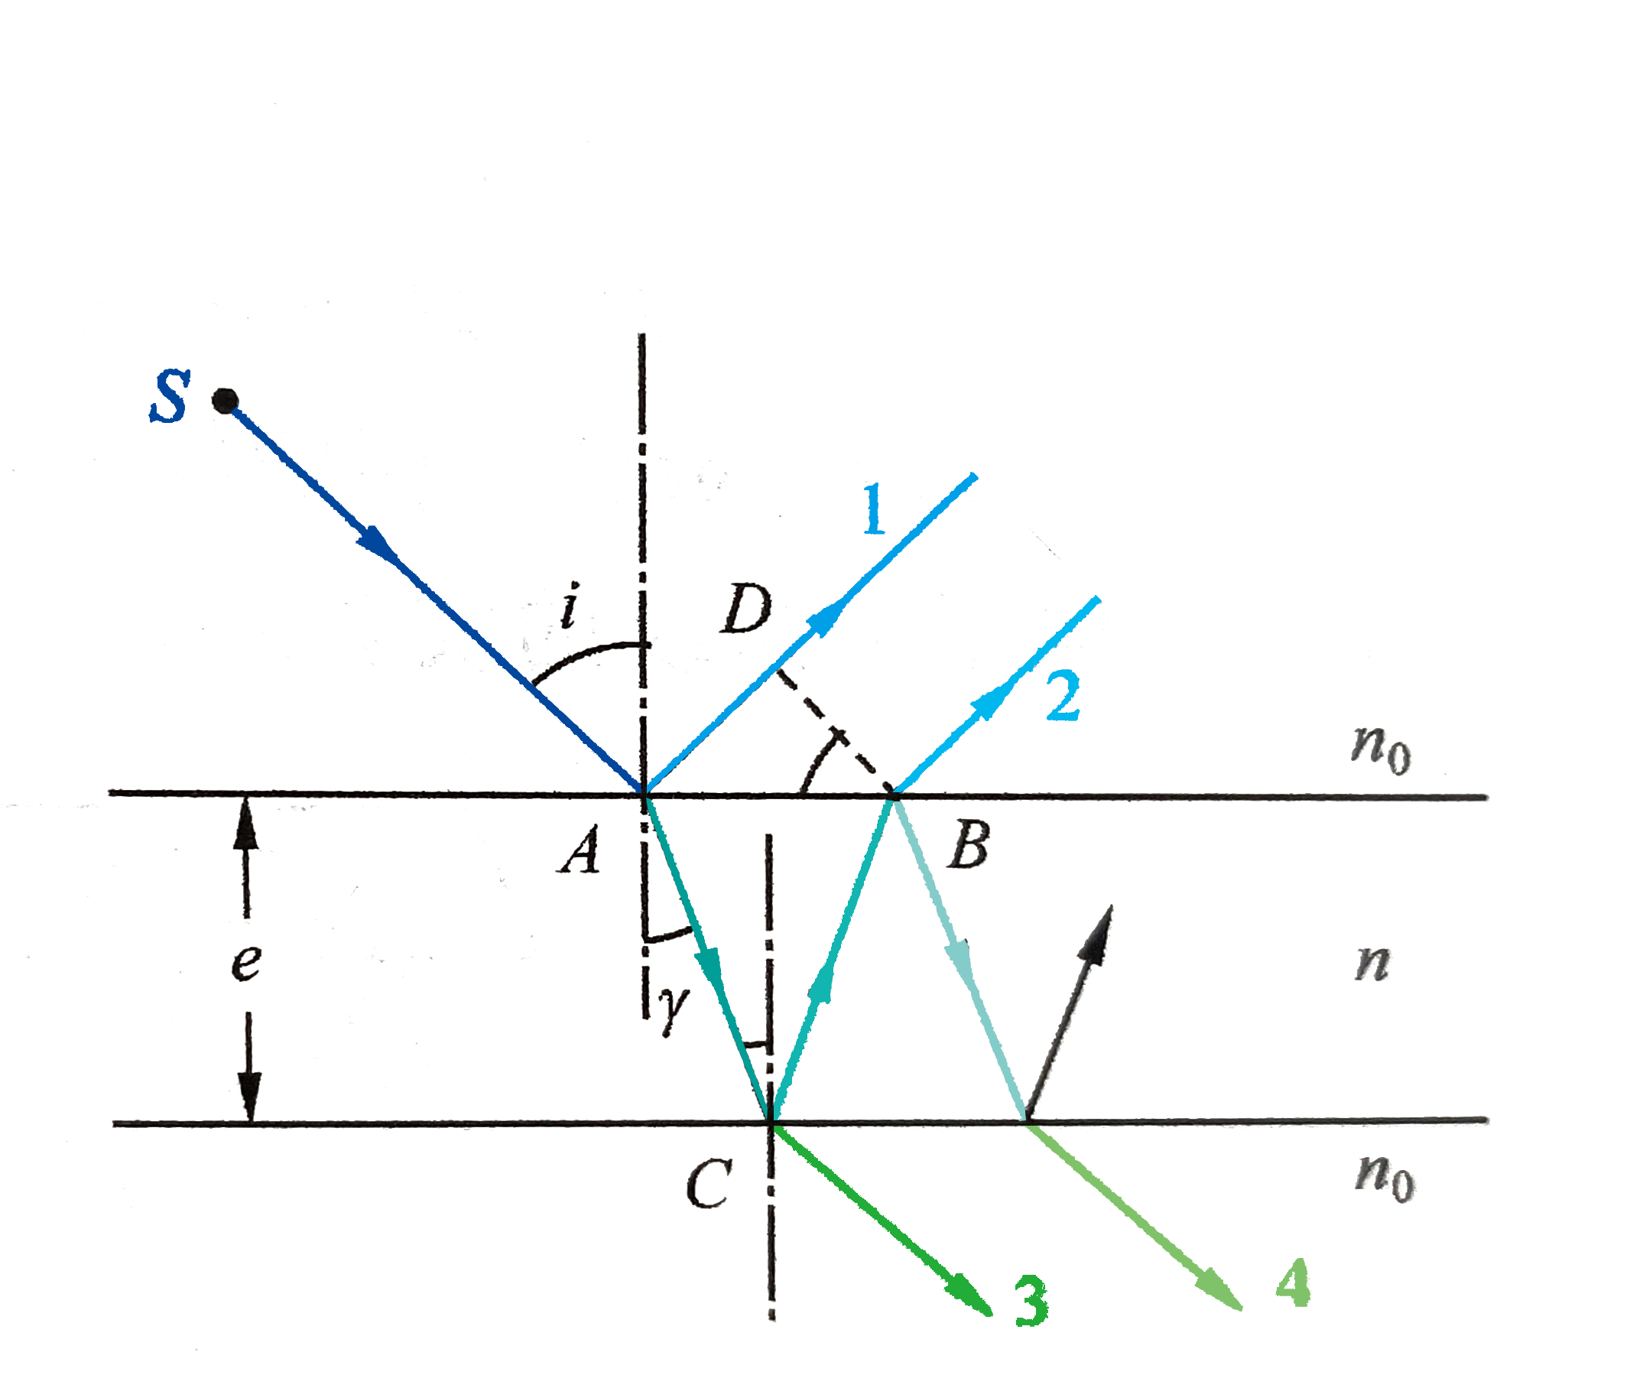
薄膜干涉
薄膜干涉的应用
除了 反射光 会干涉以外，透射光 也可以发生干涉。
入射光
反射光 1
中间光
透射光 3
中间光
反射光 2
中间光
透射光 4
中间光
···
“反射”“透射”代表光的去向，而非其形成方式。
···
理论推导指出，若反射光能够干涉加强，则透射光必然干涉减弱；若透射光能够干涉加强，反射光必然干涉减弱。
这意味着：干涉减弱不是能量无故消失，干涉加强也不是能量凭空产生。
干涉的本质 是 能量在空间的重新分配。

Slide 9
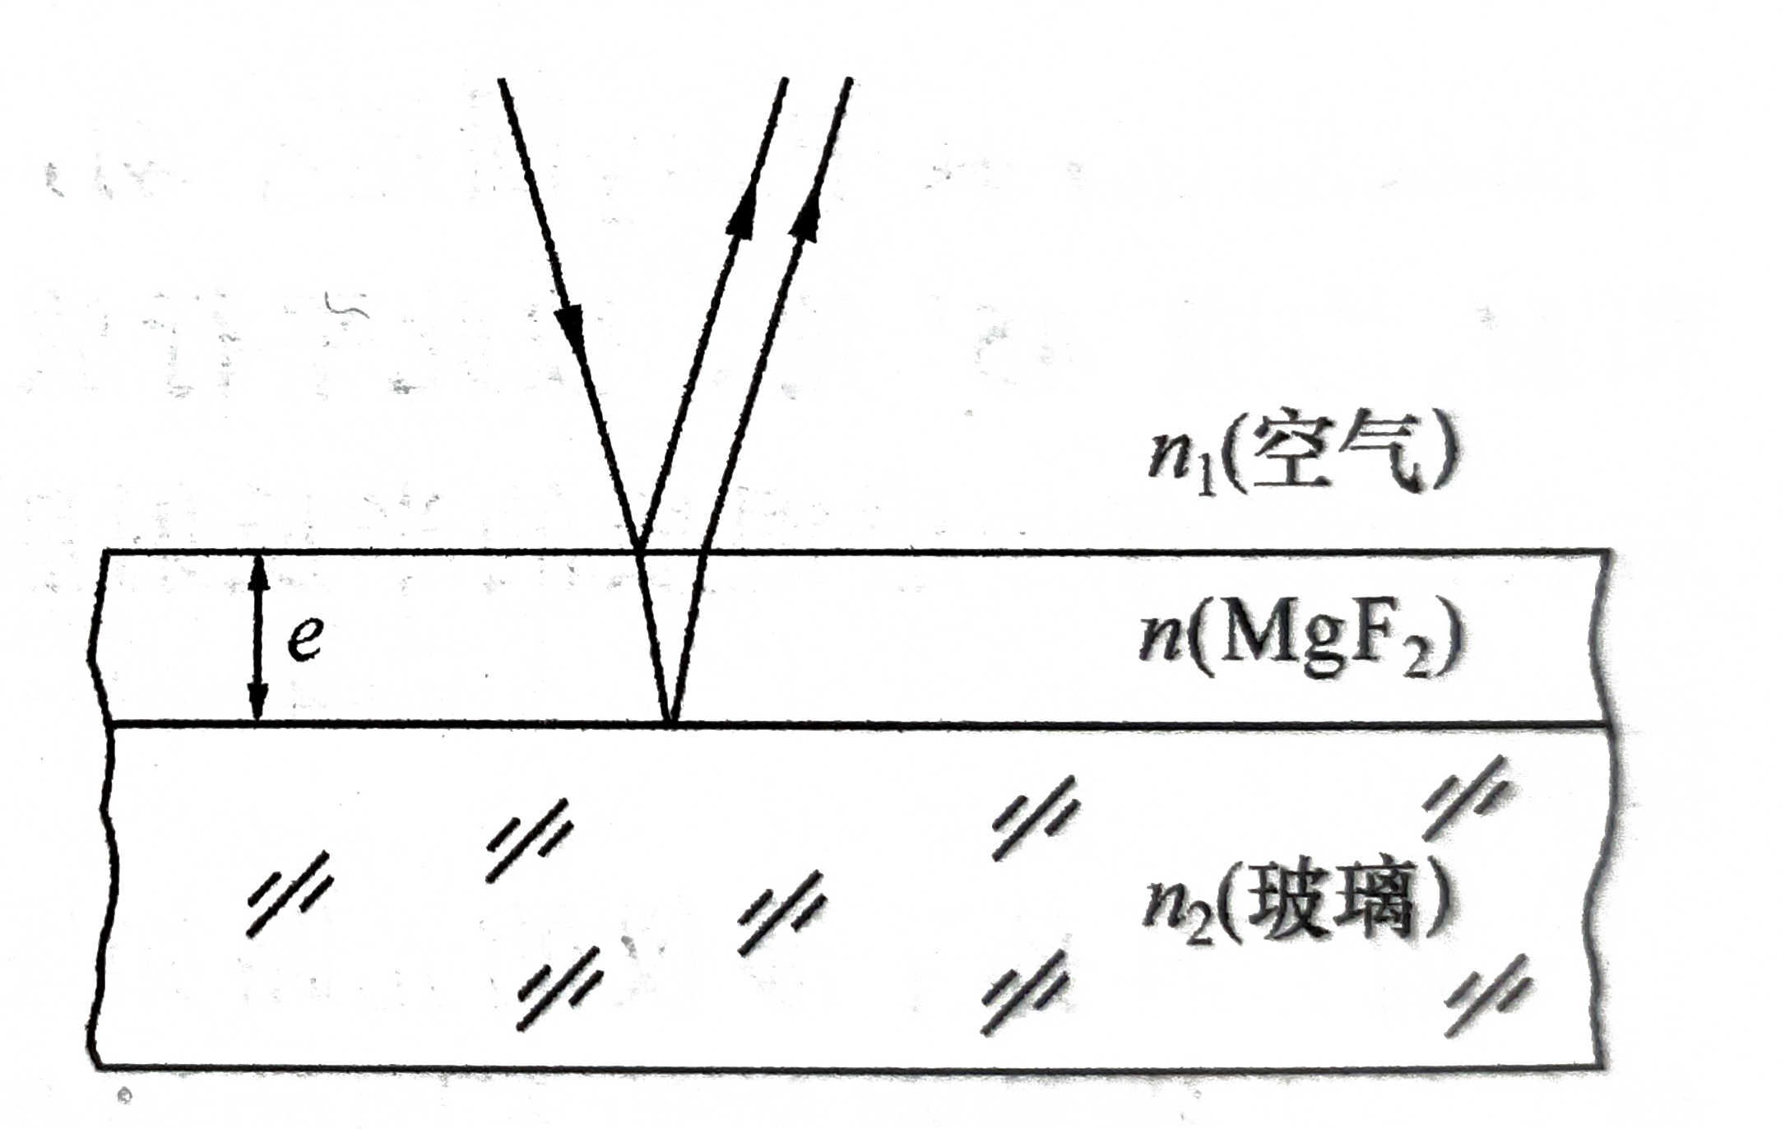

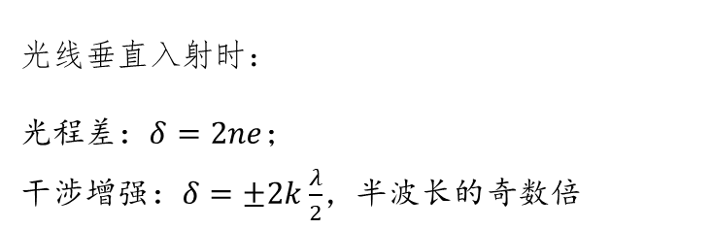
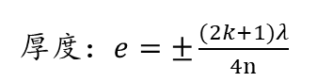
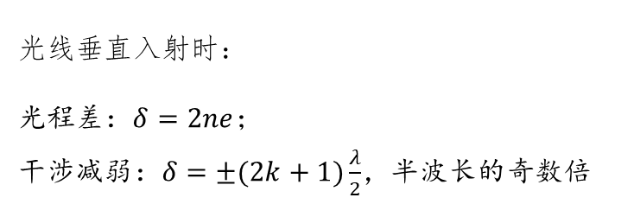
薄膜干涉
薄膜干涉的应用
增透膜：希望透射光最强，则反射光干涉相消。
光线垂直入射时：
光程差：$δ=2ne$；
干涉减弱：$δ=±(2k+1)\frac{λ}{2}$，半波长的奇数倍
厚度：$e=±\frac{(2k+1)λ}{4n}$
高反膜：希望透射光最弱，则反射光干涉增强。
光线垂直入射时：
光程差：$δ=2ne$；
干涉增强：$δ=±2k\frac{λ}{2}$，半波长的奇数倍
厚度：$e=±\frac{2kλ}{4n}$

Slide 10
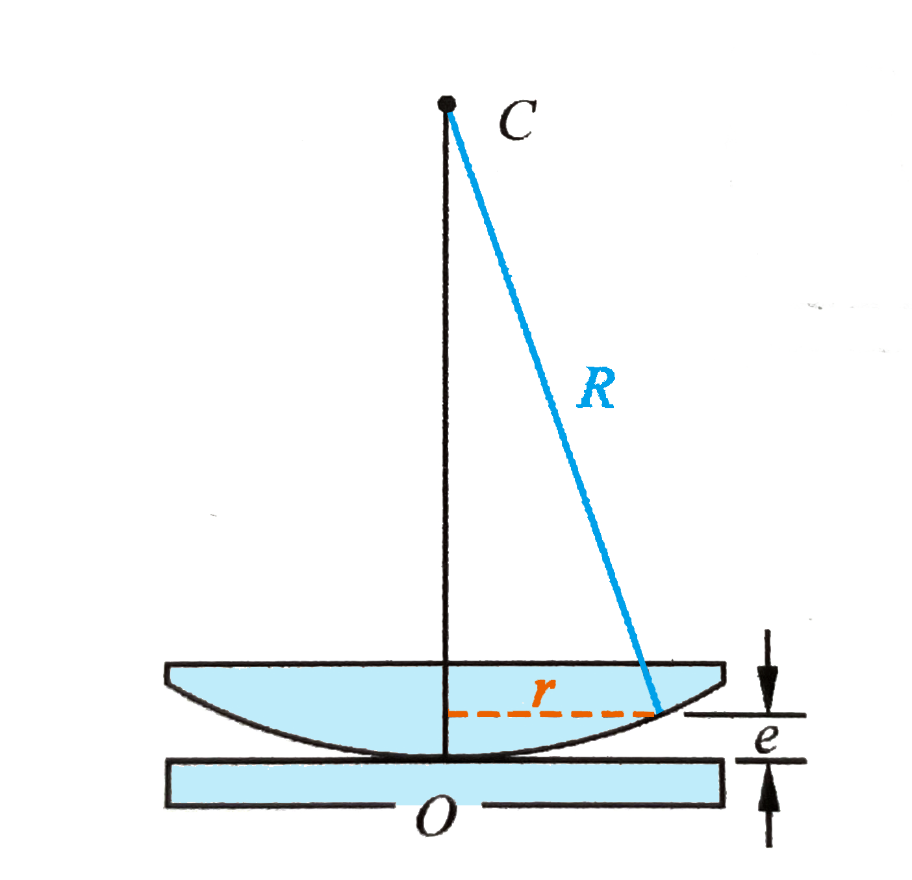
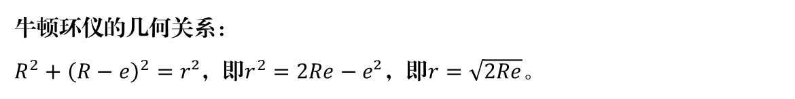
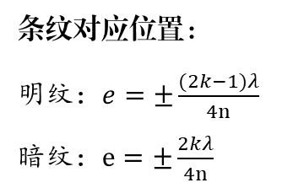
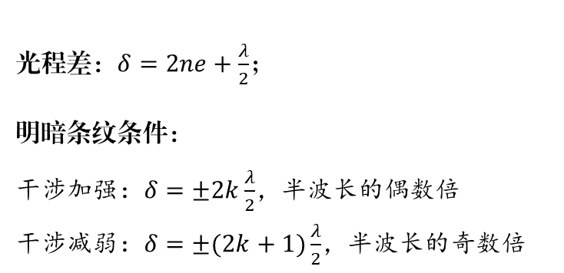
薄膜干涉
牛顿环仪等厚干涉
劈尖薄膜的等厚位置 呈 带状分布，因此干涉条纹 是 均匀分布的 条带状；
牛顿环仪的等厚位置 呈 环状分布，因此干涉条纹 是 不均匀分布的 圆环状。
光程差：$δ=2ne+\frac{λ}{2}$；
明暗条纹条件：
干涉加强：$δ=±2k\frac{λ}{2}$，半波长的偶数倍
干涉减弱：$δ=±(2k+1)\frac{λ}{2}$，半波长的奇数倍
曲率半径R
条纹对应位置：
明纹：$e=±\frac{(2k−1)λ}{4n}$
暗纹：$e=±\frac{2kλ}{4n}$
玻璃
条纹半径r
空气薄膜
（n=1）
牛顿环仪的几何关系：
$R^{2}+{\left(R−e\right)}^{2}=r²$，即$r^{2}=2Re−e²$，即$r=\sqrt{2Re}$。

Slide 11
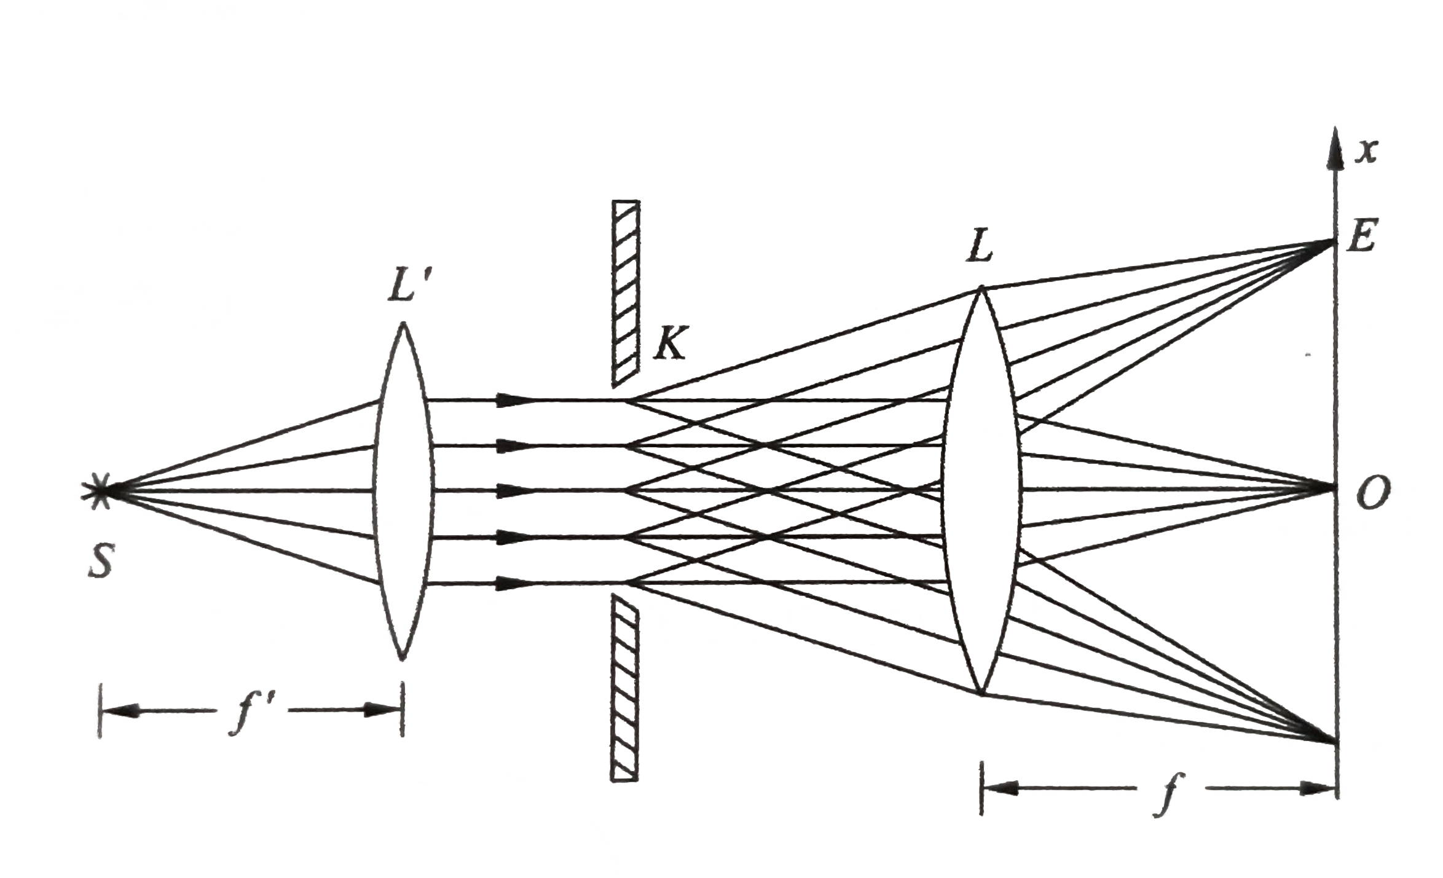
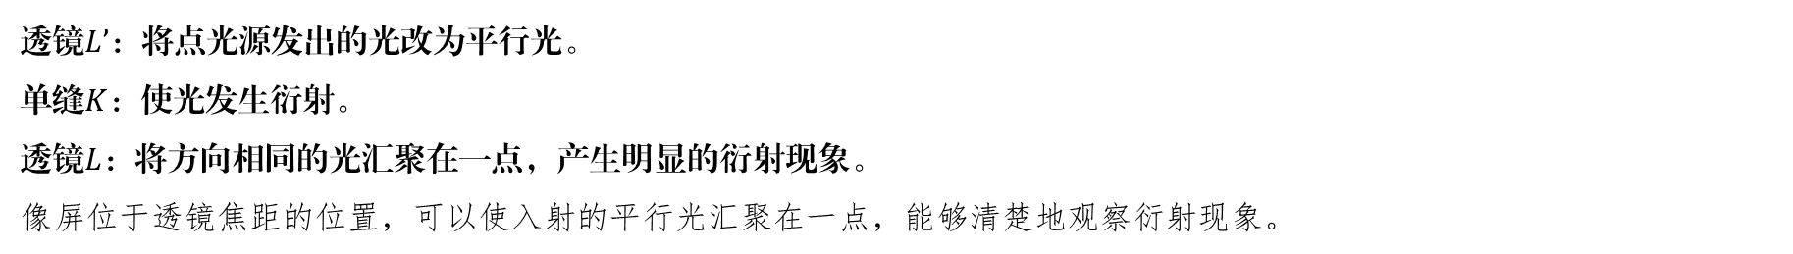
菲涅尔半波带法
衍射 也是 波的性质之一，指的是波遇到障碍物时不再沿直线传播，进入障碍物背后的区域。
使用如图所示的装置观察光波的衍射现象。
在单缝处的波面向各个方向传播光波，
角度相同的若干束光波，经透镜汇聚后集中于同一点。
透镜$L’$：将点光源发出的光改为平行光。
单缝$K$：使光发生衍射。
透镜$L$：将方向相同的光汇聚在一点，产生明显的衍射现象。
像屏位于透镜焦距的位置，可以使入射的平行光汇聚在一点，能够清楚地观察衍射现象。

Slide 12
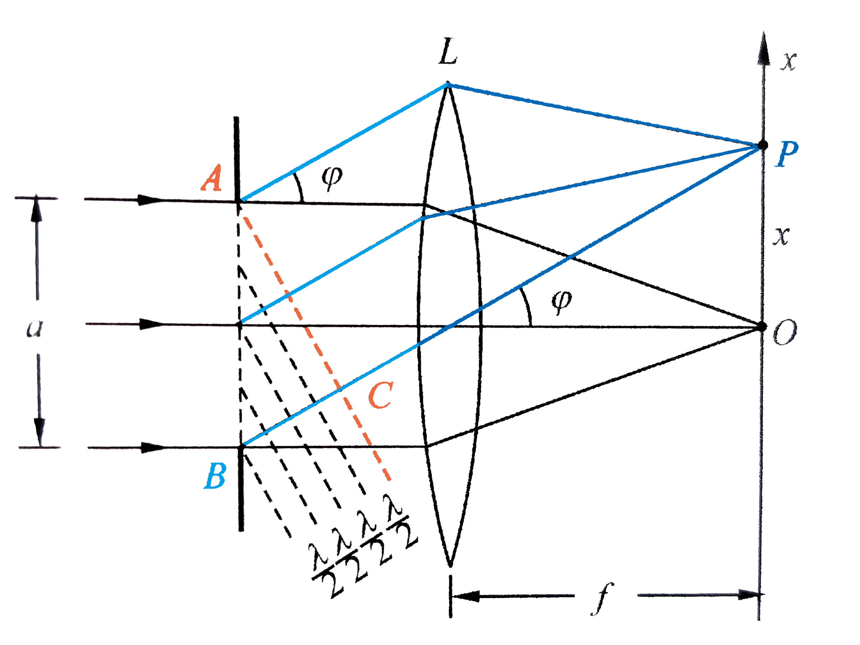

菲涅尔半波带法
分析无穷多条光线之间的作用无疑是困难的。菲涅尔半波带法巧妙地解决了这个问题：
光程最短的光线从A点出射，光程最长的光线从B点出射。
从 A光 向 B光 作垂线，垂足为C，
则 AC以右部分 光线全部没有光程差。
（由于薄透镜的等光程性）
AC以左部分 集中了各条光线的光程差，
若 能够将它们分为若干整数个宽度为$\frac{λ}{2}$的区域，
则 每一区域 对应位置的光线 光程差都为$\frac{λ}{2}$。
称 这些宽度为$\frac{λ}{2}$的若干区域 为 菲涅尔半波带。
偶数个半波带 可以使 所有光线恰好干涉相消；奇数个半波带 可以 剩下一组光线未被相消。

Slide 13
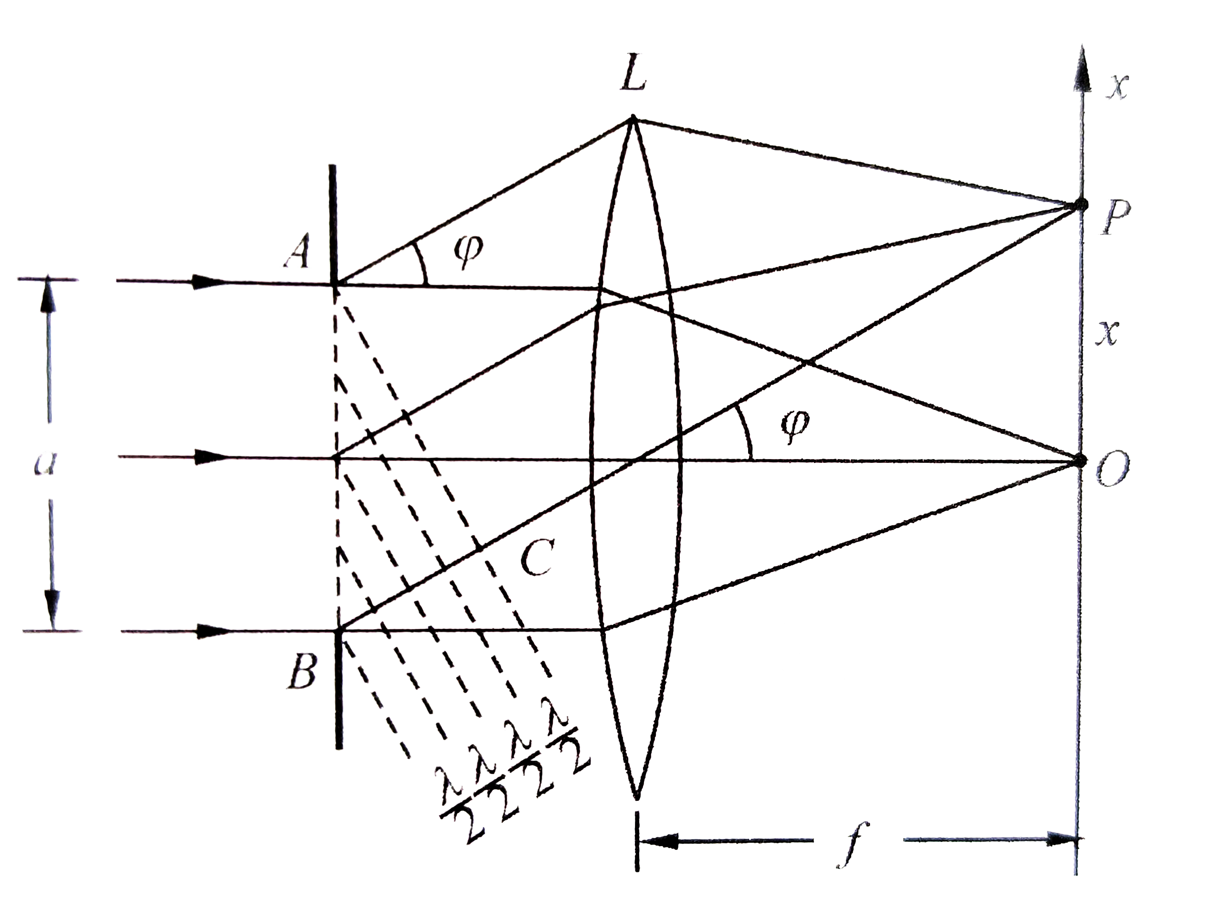
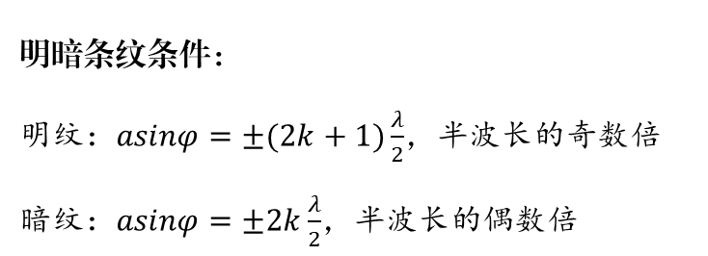
单缝衍射
光线出射的角$φ$（称为衍射角）不同，对应是明纹还是暗纹也不同。
由于$BC=asinφ$，故：
明暗条纹条件：
明纹：$asinφ=±(2k+1)\frac{λ}{2}$，半波长的奇数倍
暗纹：$asinφ=±2k\frac{λ}{2}$，半波长的偶数倍
注意：衍射条纹不能有很多条，它受$sinφ<1$制约。
衍射角$φ$——明暗纹——P点位置x 一一对应。依据几何关系 $tanφ=\frac{x}{f}$ 及 近似关系 $tanφ≈sinφ，$
可以算得明暗纹位置$x$。相邻两暗纹间的距离$∆x$即为明纹宽度。中央明纹（零级明纹/主极大条纹）是其他明纹宽度的两倍。

Slide 14
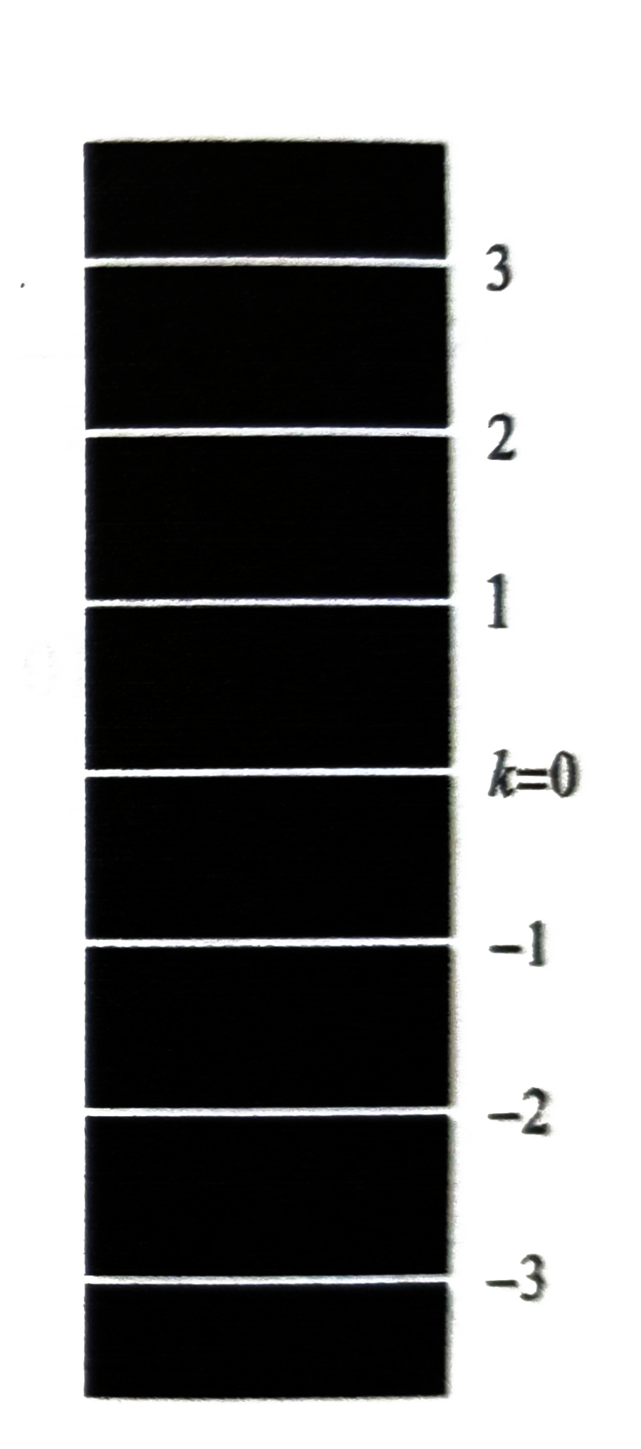
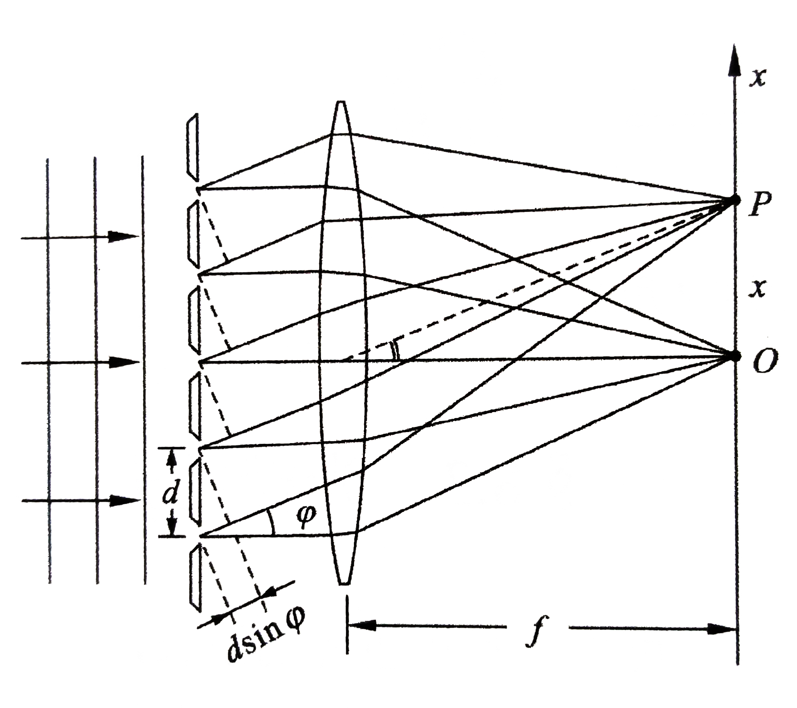
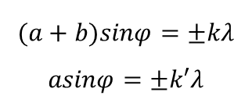
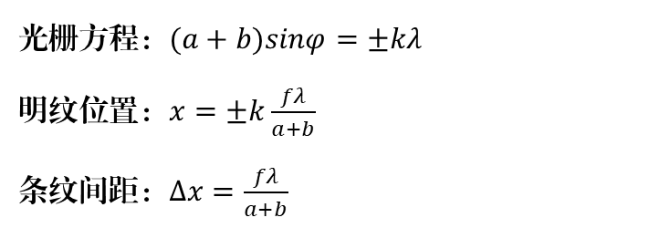
光栅衍射
光栅 是由大量等宽等间距的平行狭缝 组成的光学元件。
其中透光狭缝宽度为$a$，不透光部分宽度为$b$，称$d=a+b$为光栅常数。
光栅方程：$(a+b)sinφ=±kλ$
明纹位置：$x=±k\frac{fλ}{a+b}$
条纹间距：$∆x=\frac{fλ}{a+b}$
若 衍射角$φ$在满足光栅方程时 又满足了单缝衍射暗纹条件：
$$(a+b)sinφ=±kλ$$
$$asinφ=±k′λ$$
光栅的第$k$级明纹将出现缺级。即 满足$k=\frac{a+b}{a}k^{′}(k^{′}=±1,±2,…)$的整数$k$，对应条纹缺级。

Slide 15
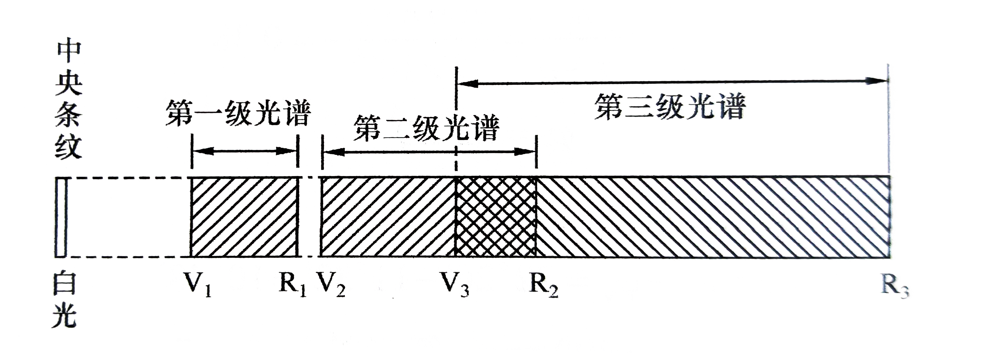
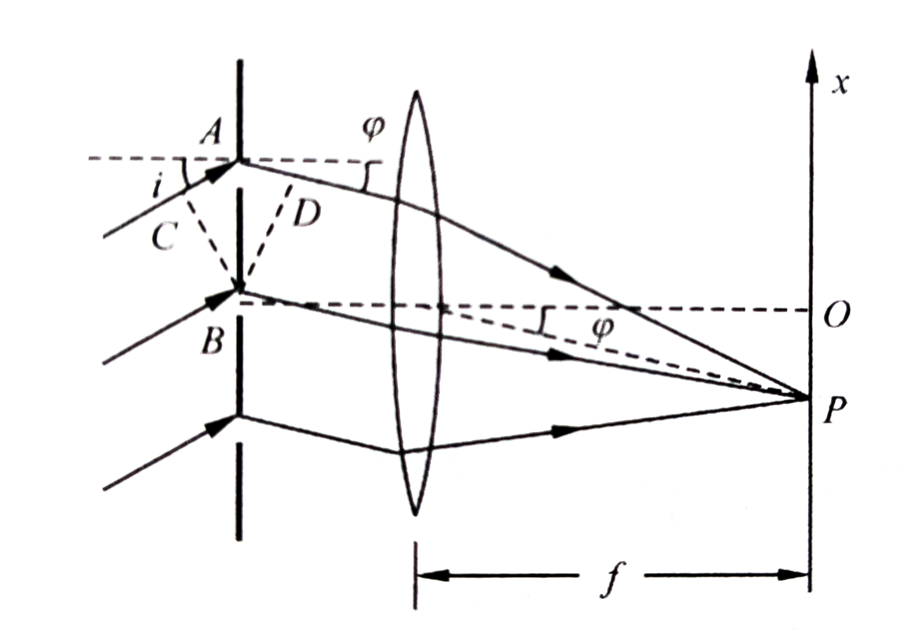


光栅衍射
光的波长不同，对应衍射条纹位置也不同。紫光波长最短，约440nm；红光波长最长，约760nm。
单色光对应的衍射条纹是单一的条纹，白光对应的衍射条纹是从紫到红的彩色光带。
不同级次的衍射光谱可能重叠，重叠条件：
$k$级红光位置 ≥ $k+1$级紫光位置。
若光线斜射入光栅，则：
光栅方程：$(a+b)(sinφ+sini)=±kλ$
规定$i$恒为正值；若$i$与$φ$同侧，则$φ$为正；反之为负。
一级光谱
二级光谱
三级光谱

Slide 16
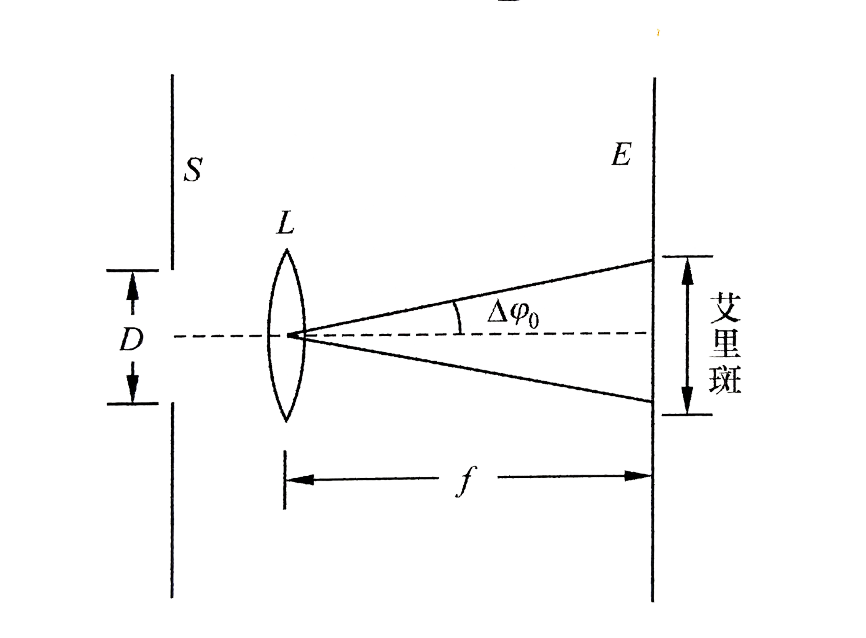


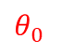


圆孔衍射
若衍射时的单缝改为圆孔，即得圆孔的衍射图样。
圆孔衍射的图样 中央是一个明亮的圆形斑纹，称作 艾里斑。
艾里斑 的 半角宽度$∆φ_{0}=1.22\frac{λ}{D}$。
光学仪器的 最小分辨角$θ_{0}$ 数值上等于 艾里斑的半角宽度。
若光学仪器恰能分辨两个物体的轮廓（而不是把它们认为是一个物体），
则这两物体相对光学仪器的张角称作最小分辨角。
注意：半角宽度、最小分辨角都是角度，请使用几何关系计算长度。
使用近似关系$sinθ≈tanθ≈θ$参与计算。
$θ_{0}$

Slide 17



晶体衍射
晶体是一个三维光栅，从一个确定的方向看去 可以看做是 由一片片间距为d的晶面 堆叠起来的。
当光线以角$φ$掠射入晶面时，衍射明纹条件：
布拉格公式：$2dsinφ=±kλ$
注意：不同于光栅方程，这里的角$φ$是掠射角。
一般而言，应用布拉格公式时， $φ$和$d$都应该是确定的。

